Slide 1
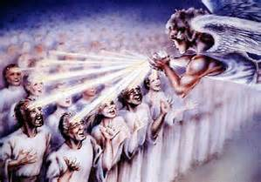
El sellamiento de Ezequiel 9 y la Gran comición
Texto base: Ezequiel 9: 1-11

Slide 2
SELLAMIENTO 0 DESTRUCCIÓN no hay más opciones
Ezequiel 9:1-11.
Clamó en mis oídos con gran voz, diciendo: Los verdugos de la ciudad han llegado, y cada uno trae en su mano su instrumento para destruir. 2 Y he aquí que seis varones venían del camino de la puerta de arriba que mira hacia el norte, y cada uno traía en su mano su instrumento para destruir. Y entre ellos había un varón vestido de lino, el cual traía a su cintura un tintero de escribano; y entrados, se pararon junto al altar de bronce. 3 Y la gloria del Dios de Israel se elevó de encima del querubín, sobre el cual había estado, al umbral de la casa; y llamó Jehová al varón vestido de lino, que tenía a su cintura el tintero de escribano, 4 y le dijo Jehová: Pasa por en medio de la ciudad, por en medio de Jerusalén, y ponles una señal en la frente a los hombres que gimen y que claman a causa de todas las abominaciones que se hacen en medio de ella.

Slide 3
5 Y a los otros dijo, oyéndolo yo: Pasad por la ciudad en pos de él, y matad; no perdone vuestro ojo, ni tengáis misericordia. 6 Matad a viejos, jóvenes y vírgenes, niños y mujeres, hasta que no quede ninguno; pero a todo aquel sobre el cual hubiere señal, no os acercaréis; y comenzaréis por mi santuario. Comenzaron, pues, desde los varones ancianos que estaban delante del templo. 7 Y les dijo: Contaminad la casa, y llenad los atrios de muertos; salid. Y salieron, y mataron en la ciudad.
8 Aconteció que cuando ellos iban matando y quedé yo solo, me postré sobre mi rostro, y clamé y dije: ¡Ah, Señor Jehová! ¿destruirás a todo el remanente de Israel derramando tu furor sobre Jerusalén?
9 Y me dijo: La maldad de la casa de Israel y de Judá es grande sobremanera, pues la tierra está llena de sangre, y la ciudad está llena de perversidad; porque han dicho: Ha abandonado Jehová la tierra, y Jehová no ve. 10 Así, pues, haré yo; mi ojo no perdonará, ni tendré misericordia; haré recaer el camino de ellos sobre sus propias cabezas.
11 Y he aquí que el varón vestido de lino, que tenía el tintero a su cintura, respondió una palabra, diciendo: He hecho conforme a todo lo que me mandaste.
Note que los hijos de Dios se distinguen porque siempre ejecutan las ordenes de Dios: “HE HECHO CONFORME A TODO LO QUE ME MANDASTE”. Lo mismo sucedió en el diluvio, (Ver Génesis 6:22).

Slide 4
Aunque, este mensaje de Ezequiel, tiene una aplicación histórica del cumplimiento literal de los eventos aquí descritos, nos ocuparemos del desarrollo profético, del sellamiento y destrucción final de los inconversos.
¿A quien representa Jerusalén?
Jerusalén representa al pueblo de Dios del A. Testamento y a la iglesia del N. Testamento.
En su aplicación secundaria, los seis varones representan a los instrumentos del castigo que, cuando acabe el tiempo, ejecutarán sentencia, primero sobre quienes han profesado ser guardianes espirituales del pueblo, pastores y ancianos de iglesia. Como también sobre los miembros en general, quienes han puesto su vista en ellos,-pastores y ancianos-, en lugar de fijarla en Dios y en su Santa Palabra.

Slide 5
Tengamos en cuenta que la orden era especifica: “Y le dijo el SEÑOR, al varón vestido de lino, que tenía a su cintura el tintero de escribano. Pasa por [en] medio de la CIUDAD, por [en] medio de Jerusalén”.
  Jerusalén, se refiere específicamente, a la iglesia, el llamado PUBLO DE DIOS HOY; LA IGLESIA ADVENTISTA DEL SÉPTIMO DÍA, la que profesa guardar los Mandamientos de Dios, y tener el testimonio de Jesús, según (Ap.12:17), no a otra ciudad, OTRA IGLESIA.
“y ponles una señal en la frente a los hombres que GIMEN Y QUE CLAMAN a causa de todas las abominaciones que se hacen en medio de ella”
  Señal, en hebreo, tau, última letra del alfabeto hebreo. Y en tiempos de Ezequiel, esta letra tenía la forma de X.

Slide 6

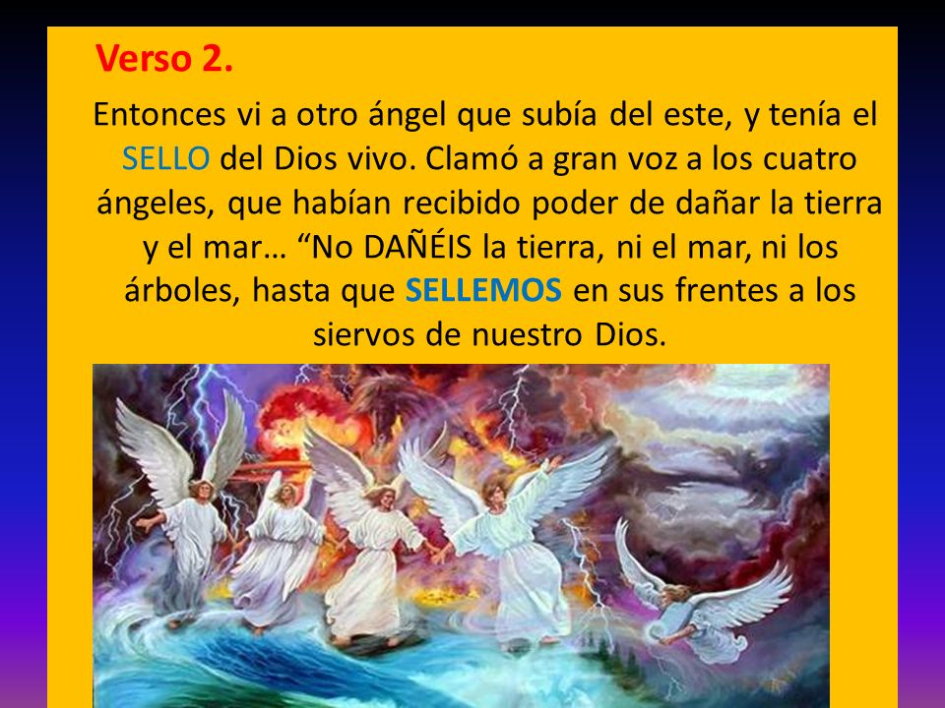
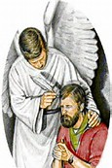
El sellamiento y destrucción de Ezequiel 9 se repetirá al fin del tiempo
Ap.7:2
“¿Qué es lo que fue? Lo mismo que será. ¿Qué es lo que ha sido hecho? Lo mismo que se hará; y nada hay nuevo debajo del sol”. Eclesiastés 1:9

Slide 7
En la visión, la señal era sin duda literal, pero su significado atañía plenamente al carácter, que se refleja en los hechos de cada uno, y por ende, es un indicativo, a quién se pertenece, a Dios o al enemigo de Dios. Por otra parte, el mensajero celestial no debía prestar atención a la alcurnia o posición, sino sólo debía poner la señal a quienes “gimieran en Jerusalén”, por la pecaminosidad que prevalecía y se mantuvieran alejados de ella, de la pecaminosidad, pero NO SE ALEJARAN DE JERUSALÉN. O sea de la iglesia.
  Es sumamente interesante notar que, quienes “gemían por la pecaminosidad que prevalecía en Jerusalén” es decir, estos eran el REMANENTE FIEL; so se habían retirado de Jerusalén para otra ciudad, (otra iglesia, o formar otra iglesia aparte), a pesar de la PECAMINOCIDAD QUE PREVALECÍA DENTRO DE JERUSALÉN, hay permanecían, “Clamando y gimiendo”.

Slide 8
5. Y a los otros dijo, oyéndolo yo: Pasad por la ciudad en pos de él, y matad; no perdone vuestro ojo, ni tengáis misericordia. 6 Matad a viejos, jóvenes y vírgenes, niños y mujeres, hasta que no quede ninguno; pero a todo aquel sobre el cual hubiere señal, no os acercaréis; y comenzaréis por mi santuario”
  1). Primero era el sellamiento.
  2). Segundo dar muerte a todos los que no tuviera el sello.
  3). La matanza debía empezar en el santuario (con los sacerdotes, en la iglesia de hoy, los pastores y ancianos) para que todos vean y sepan que el Señor odia el pecado en forma suma en los que están más cerca de Él. El que fue nombrado para proteger, la Palabra de Dios y el rebaño de Dios. (Ver Hechos. 20:28).
  Cristo es fiel al cometido que se le encargó. ¿Le manda su Padre asegurar la vida eterna del remanente escogido? ¡Claro que si! Dice: “A los que me diste, ninguno de ellos se perdió”, (Ver Juan 17:12).

Slide 9
7 Y les dijo: Contaminad la casa, y llenad los atrios de muertos; salid. Y salieron, y mataron en la ciudad. 8 Aconteció que cuando ellos iban matando y QUEDÉ YO SOLO, me postré sobre mi rostro, y clamé y dije: ¡Ah, Señor Jehová! ¿destruirás a todo el remanente de Israel derramando tu furor sobre Jerusalén?
    En visión, Ezequiel vio a Jerusalén reducida a una ciudad de muertos. Le parecía que había quedado solo en medio de los muertos. No se menciona aquí a ninguno que hubiera quedado vivo por haber tenido la marca protectora. Sin duda, constituían una pequeña minoría.
    Es terrible el panorama que nos presenta la profecía de Ezequiel, donde dice “quede yo solo”. Note lo siguiente: En el diluvio, de posiblemente 100 millones de habitantes que habían, solamente ocho decidieron entrar al arca y se salvaron, perecieron 99´999.992 personas. En Sodoma, Gomorra , Adma y Zeboím, ciudades destruidas por el fuego y azufre, ¿Cuántos habitantes habrían? Solamente se salvaron tres, Lot y sus dos hijas. De 7.000. millones de habitantes que posiblemente hayan cuando Cristo regrese, solamente 144.000 estarán preparados, esperando su regreso.

Slide 10
Esto nos enseña dos cosas.
1). Lo exigente que es Dios con la santidad de sus hijos, tanto del A. Testamento como del N. Testamento. “Porque yo soy el SEÑOR vuestro Dios. Por tanto, consagraos y sed santos, porque yo soy santo”. (Num.11:44). “Sino, como aquel que os llamó es santo, sed también vosotros santos en toda vuestra manera de vivir”, (1 Ped.1:15,16).
2). Lo contagioso que es el pecado. De toda esa multitud de gente que había en tiempo del diluvio, solamente se salvaros ocho personas Noé y su familia. De Sodoma, Gomorra, Adma y Zeboím tres personas, de la misma familia, Lot y sus dos hijas, y de la inmensa multitud de habitantes que habrá cuando Cristo regrese, solamente un pequeño remanente, 144.000, habrán quedado, y estarán preparados esperando a Su Salvador. (Ver 1 Tes.4:16-18).

Slide 11
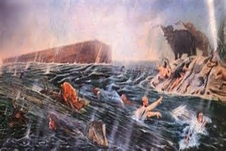
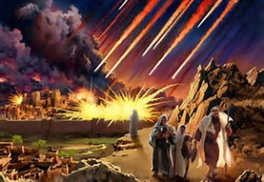
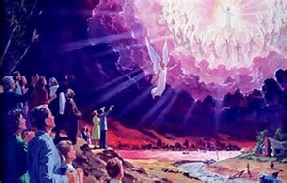
“¿Qué es lo que fue? Lo mismo que será. ¿Qué es lo que ha sido hecho? Lo mismo que se hará; y nada hay nuevo debajo del sol”. Eclesiastés 1:9
La 2VC será similar al Diluvio, Sodoma, Gomorra, Adma y Zeboím.
De tantos millones que existirán, solamente 144.000 serán sellados, los demás se perderán para siempre.

Slide 12
Abominaciones que motivaron la ira de Dios contra Jerusalén
En el Cap.8 se mencionan varios pecados, como la idolatría, y la adoración al sol. Tomaremos el Cap.34 de Ezequiel para ver otros pecados no menos ofensivos para Dios:
Eze.34:1-22.
Y vino Palabra del SEÑOR a mí, diciendo: 2 Hijo de hombre, profetiza contra los pastores de Israel; profetiza, y diles a los pastores: Así dijo el Señor DIOS: ¡Ay de los pastores de Israel, que se apacientan a sí mismos! ¿Los pastores no apacientan las ovejas? 3 Coméis la leche, y os vestís de la lana; la gruesa degolláis, no apacentáis las ovejas. 4 No fortalecisteis las flacas, ni curasteis la enferma; no ligasteis la perniquebrada, ni tornasteis la amontada, ni buscasteis la perdida; sino que os habéis enseñoreado de ellas con dureza y con violencia; 5 y están derramadas por falta de pastor; y fueron para ser comidas de toda bestia del campo, y fueron esparcidas. 6 Y anduvieron perdidas mis ovejas por todos los montes, y en todo collado alto; y en toda la faz de la tierra fueron derramadas mis ovejas, y no hubo quien buscase, ni quien requiriese.

Slide 13
7 Por tanto, pastores, oíd Palabra del SEÑOR: 8 Vivo yo, dijo el Señor DIOS, que por cuanto mi rebaño fue para ser robado, y mis ovejas fueron para ser comidas de toda bestia del campo, sin pastor; ni mis pastores buscaron mis ovejas, sino que los pastores se apacentaron a sí mismos, y no apacentaron mis ovejas; 9 por tanto, oh pastores, oíd palabra del SEÑOR: 10 Así dijo el Señor DIOS: He aquí, yo a los pastores; y REQUERIRÉ MIS OVEJAS DE SU MANO, y [yo] les haré dejar de apacentar las ovejas; ni los pastores se apacentarán más a sí mismos; pues [yo] libraré mis ovejas de sus bocas, y no les serán más por comida.
11 Porque así dijo el Señor DIOS: He aquí yo, yo requeriré mis ovejas, y las reconoceré. 12 Como reconoce su rebaño el pastor el día que está en medio de sus ovejas esparcidas, así reconoceré mis ovejas, y las libraré de todos los lugares en que fueron esparcidas el día del nublado y de la oscuridad.

Slide 14
13 Y [yo] las sacaré de los pueblos, y las juntaré de las tierras; y las meteré en su tierra, y las apacentaré en los montes de Israel por las riberas, y en todas las habitaciones del país. 14 En buenos pastos las apacentaré, y en los altos montes de Israel será su majada; allí dormirán en buena majada, y en pastos gruesos serán apacentadas sobre los montes de Israel. 15 Yo apacentaré mis ovejas, y yo les haré tener majada, dijo el Señor DIOS. 16 [Yo] buscaré la perdida, y tornaré la amontada, y ligaré la perniquebrada, y fortaleceré la enferma; mas a la gruesa y a la fuerte destruiré. [Yo] las apacentaré en juicio.
17 Mas vosotras, ovejas mías, así dijo el Señor DIOS: He aquí yo juzgo entre oveja y oveja, entre carneros y machos cabríos. 18 ¿Os es poco que comáis los buenos pastos, sino que [también] holláis con vuestros pies lo que de vuestros pastos queda; y que bebiendo las profundas aguas, [también] holláis con vuestros pies las que quedan? 19 Y mis ovejas comen lo hollado de vuestros pies, y beben lo que con vuestros pies habéis hollado. 20 Por tanto, así les dijo el Señor DIOS: He aquí, yo, yo juzgaré entre la oveja gruesa y la oveja flaca, 21 por cuanto empujasteis con el lado y con el hombro, y acorneasteis con vuestros cuernos a todas las flacas, hasta que las esparcisteis fuera. 22 Yo salvaré a mis ovejas, y nunca más serán en rapiña; y juzgaré entre oveja y oveja.

Slide 15
¿Qué otro pecado se cometía en Jerusalén?
Jeremías. 20:1,2.
1 “El sacerdote Pasur hijo de Imer, que presidía como príncipe en la casa de Jehová, oyó a Jeremías que profetizaba estas palabras. 2 Y azotó Pasur al profeta Jeremías, y lo puso en el cepo que estaba en la puerta superior de Benjamín, la cual conducía a la casa de Jehová”.
  El sacerdote Pasur, era Funcionario jefe en la casa de Dios, quizá segundo después del sumo sacerdote. Su elevado cargo en el templo le daba autoridad para tomar la iniciativa en las medidas rigurosas aplicadas a Jeremías, sobre todo porque el profeta había pronunciado su mensaje al pueblo, sin permiso de Pasur, “en el atrio de la casa de Jehová” (Ver Jer.19:13-15).
  Note que, los sacerdotes en lugar de ejercer su ministerio, de la mano de los profetas de Dios, se revelaban contra los mensajeros de Dios.

Slide 16
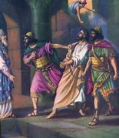
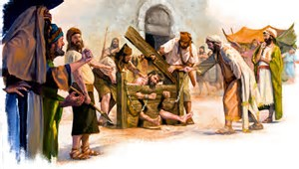
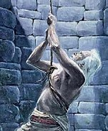
Esto hacían los lideres religiosos de Dios en Jerusalén
A pesar del ultraje e infamia que sufriera Jeremías por cumplir con su ministerio, permaneció
DENTRO DE JERUSALÉN, y cada ultraje que recibía lo hacía más fiel a Dios.

Slide 17
Paralelo entre lo que se hacía en la antigua Jerusalén, y la Jerusalén moderna, la Iglesia Adventista
Antigua Jerusalén:
Pueblo de Israel
Jerusalén moderna:
Iglesia Adventista
1). Así dijo el Señor DIOS: ¡Ay de los pastores de Israel, que se apacientan a sí mismos!
2). Los pastores no apacientan las ovejas?
3). Coméis la leche, y os vestís de la lana; la gruesa degolláis, no apacentáis las ovejas.
4). No fortalecisteis las flacas, ni curasteis la enferma; no ligasteis la perniquebrada, ni tornasteis la amontada, ni buscasteis la perdida;
He pasado varios días sufriendo internamente por lo que tengo que decir aquí, con relación a algunas falencias que existen dentro de la Jerusalén moderna. Nunca ha sido mi propósito criticar, a la iglesia, sino predicar la verdad, esto se presenta debido a lo ocurrido en Ezequiel.
1). Hay orgullo en algunos pastores, por la posición de ser Pastor de la iglesia.
2). Algunos pastores se creen superiores a los demás miembros de iglesia, y quieren que se les obedezca, así su punto de vista, choque con la Biblia.

Slide 18
5). sino que os habéis enseñoreado de ellas con dureza y con violencia.
6). Y están derramadas por falta de pastor; y fueron para ser comidas de toda bestia del campo, y fueron esparcidas.
7). He aquí, yo, yo juzgaré entre la oveja gruesa y la oveja flaca, 21 por cuanto empujasteis con el lado y con el hombro, y acorneasteis con vuestros cuernos a todas las flacas, hasta que las esparcisteis fuera.
8). Por tanto, oh pastores, oíd palabra del SEÑOR: 10 Así dijo el Señor DIOS: He aquí, yo a los pastores; y requeriré mis ovejas de su mano, y [yo] les haré dejar de apacentar las ovejas; ni los pastores se apacentarán más a sí mismos; pues [yo] libraré mis ovejas de sus bocas, y no les serán más por comida.
3). Se utiliza el pulpito para tratar de “hipócrita”, a otro hermano porque hace obra misionera en sábado, porque no está guardando el sábado como es.
4). Se califica a un miembro de iglesia de “rueda suelta”, porque hace obra misionera, sin solicitar permiso a la junta de iglesia. Quizá, esto está en el manual de iglesia, que ha sido elaborado por los hombres, pero no aparece en la Biblia. Ver Mar.1:21-31.
5). Se abandona la obra, donde no hay sino “tres o cuatro pelagatos”, quizá, de la tercera edad, pobres, enfermos, y no tienen diezmos, lo que Ezequiel llama “lana, y grasa de las ovejas”, de la que Vivian los pastores. Ver Juan 4:4-7,16-18.
6). Algunos pastores violan el sábado, después de tener una semana de conferencias, y el sábado después del almuerzo viaja ocho horas para celebrarle el cumpleaños a la mamá. María no lo hizo, con su Hijo muerto. Asistió a la Sinagoga, lo hizo el primer día de la semana y eso ya de día. Ver Luc.23:56-24:1.

Slide 19
7). Quizá ahora no hayan “azotes ni cepos”, literales, con los cuales se castigue a un miembro de iglesia, pero se utilizan otros medios, no menos dañinos, como es: -Castigarlo psicológicamente con palabras degradantes.
  Las palabra dirigidas por Dios a la Jerusalén antigua, se aplican con el mismo rigor a la Jerusalén moderna, su iglesia: “Por tanto, oh pastores, oíd palabra del SEÑOR: Así dijo el Señor DIOS: He aquí, yo a los pastores; y requeriré mis ovejas de su mano, y [yo] les haré dejar de apacentar las ovejas; ni los pastores se apacentarán más a sí mismos; pues [yo] libraré mis ovejas de sus bocas, y no les serán más por comida”
Estos siete puntos que he citado, son solamente algunos casos. Por supuesto que hay más. Y esto lo digo no con el ánimo de desacreditar a mi iglesia, porque yo amo la iglesia, solamente es con el propósito de que se corrijan estas cosas, y se manifieste ese amor fraternal de Cristo Jesús, y de la iglesia primitiva. “Que os améis unos a otros; como yo os he amado, que también os améis unos a otros”. Juan, 13: 34.

Slide 20
¿Quién es el que ha sembrado este caos en Jerusalén, para causarle daño a Dios y a su remanente, para que no se cumpla el propósito de Dios?
Mat.13.24-30.
Les refirió otra parábola, diciendo: El reino de los cielos es semejante a un hombre que sembró buena semilla en su campo; 25 pero mientras dormían los hombres, vino su enemigo y sembró cizaña entre el trigo, y se fue. 26 Y cuando salió la hierba y dio fruto, entonces apareció también la cizaña. 27 Vinieron entonces los siervos del padre de familia y le dijeron: Señor, ¿no sembraste buena semilla en tu campo? ¿De dónde, pues, tiene cizaña? 28 El les dijo: Un enemigo ha hecho esto. Y los siervos le dijeron: ¿Quieres, pues, que vayamos y la arranquemos? 29 El les dijo: No, no sea que al arrancar la cizaña, arranquéis también con ella el trigo. 30 Dejad crecer juntamente lo uno y lo otro hasta la siega; y al tiempo de la siega yo diré a los segadores: Recoged primero la cizaña, y atadla en manojos para quemarla; pero recoged el trigo en mi granero.
Nota: El causante de todas las ABOMINACIONES que se comenten dentro de ELLA, o sea DENTRO DE JERUSALÉN, la iglesia, es el Enemigo de Dios, Satanás. Y utiliza de una manera muy sutil, para so ser descubierto a los sacerdotes, y pastores, como fue en Jeremías 20, y Ezequiel 34. Pero a pesar de eso, el remanente debe permanecer, en JERUSALÉ, la iglesia.

Slide 21
La gran comisión:
Mar.16:15.
Y les dijo: “Id por todo el mundo y predicad el evangelio a toda criatura”.
  La razón de ser de la iglesia, y de cada creyente INDIVIDUALMENTE es la predicación del Santo Evangelio por todo el mundo.
El liderazgo de Jerusalén impide que se realice la gran comisión
Hech.5:28,29.
Cuando los trajeron, los presentaron en el concilio, y el sumo sacerdote les preguntó, 28 diciendo: ¿NO OS MANDAMOS ESTRICTAMENTE QUE NO ENSEÑASEIS EN ESE NOMBRE? Y ahora habéis llenado a Jerusalén de vuestra doctrina, y queréis echar sobre nosotros la sangre de ese hombre.
29 Respondiendo Pedro y los apóstoles, dijeron: ES NECESARIO OBEDECER A DIOS ANTES QUE A LOS HOMBRES.

Slide 22
Note que para los apóstoles, el obedecer la orden de Dios primaba sobre cualquier ordenanza humana, así proviniera del más alto dignatario de la iglesia; ES NECESARIO OBEDECER A DIOS ANTES QUE A LOS HOMBRES, fue la respuesta contundente de los apóstoles. Puesto que estaban obedeciendo a su Señor, a la Autoridad Suprema de todo el universo. “Id por todo el mundo y predicad el evangelio a toda criatura”, (Mar.16:115).
Leamos lo que dice EGW: “Que los que estén dispuestos a seguir a Cristo se pongan plenamente a la altura de la obra, AUNQUE TENGAN QUE HACERLO POR ENCINA DE LOS MINISTROS Y EL PRECIDENTE”. Testimonios para la iglesia, Tomo 5 pagina 347.
Y ahora se presenta otra controversia. Dios le dio a su Mensajera, EGW, el mensaje de los 6000 años de pecado, (Ver CS 572 1). Y en el mismo Libro (CS. 375 3). Dice claramente que cuando Cristo murió en el Calvario en el año 31, se cumplieron 4000 años de pecado, Y en (MS tomo 3, 18 3), dice que los otros 2000 años se cumplirán “antes del fin de la historia de la tierra”.

Slide 23
Y el liderazgo de la iglesia, prohíbe ESTRICTAMENTE que se predique este mensaje. Como lo hizo un ministro, que prohibió se repartieran las tarjetas de invitación para que se visite la pagina web. www.todoesjeesus. Com. Por el contario, que las quemaran, las enterraran o las botaran. Esto que con sacrificio y amor a la obra de Dios, se ha invertido dinero, para que el mundo sepa del amos de Dios por el hombre. Que lo movió a dar a Su propio Hijo, para que diera su vida en nuestro lugar.
Es tanto el celo por impedir la predicación de este precioso mensaje revelado por Dios a EGW, que el que se atreve a predicarlo, desoyendo la orden pastoral, lo retiran del pulpito para callarlo, como hizo Pasur con Jeremías. Mientras tanto, muchos se pierden por falta de decirles la verdad. La gran pregunta es: ¿A QUIEN SE LE DEBE OBEDECER, A DIOS O A LOS HOMBRES? ¡Usted que dice!

Slide 24
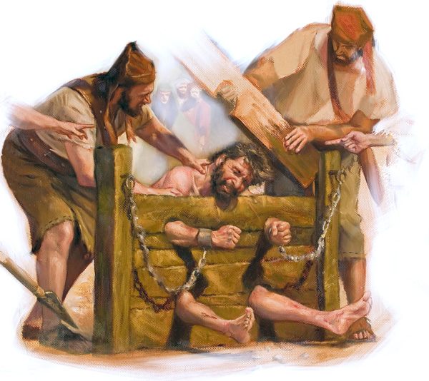
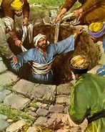

Al profeta Jeremías se le sometió al cepo y a la cisterna, con el fin de que no predicara el mensaje de Dios, para ese tiempo.
Y hoy, se les suprime a los mensajeros de Dios, el derecho a predicar en el pulpito, el mensaje para este tiempo con referencia a los 6000 años de pecado. Pero Dios ha puesto a nuestra disposición el Internet, con el cual el mensaje llega a todo el planeta.

Slide 25
Es necesario obedecer a Dios, antes que la los hombres. Es imprescindible que así lo hagamos nosotros también hoy. Esta es una afirmación contundente que Pedro y Juan habían hecho anteriormente según lo registra (Hech.4:19). “Mas Pedro y Juan respondieron diciéndoles: Juzgad si es justo delante de Dios obedecer a vosotros antes que a Dios”, con un mayor énfasis en el hecho de que no podían escoger otra cosa sino obedecer a Dios, NO IMPORTA CUÁLES PUDIERAN SER LAS CONSECUENCIAS.
Los apóstoles habían recibido la orden de Jesús en la gran comisión y la exhortación a ser testigos de él, según (Hech.1:8), y más tarde, el mandato explícito del ángel según (Hech.5:20). Jesús había establecido el principio de que se debía obedecer a César y a Dios. Se debía obedecer a César en lo que se refiere a las leyes de derecho común, y a Dios en lo que a Él le corresponde. Pero el cristiano no puede servir a dos señores, Colocando a César por encima de Dios.

Slide 26
En la dieta de Worms, Lutero declaró: “Si no se me convence con testimonios bíblicos, o con razones evidentes, y si no se me persuade con los mismos textos que yo he citado, y si no sujetan mi conciencia a la Palabra de Dios, yo no puedo ni quiero retractarme de nada, por no ser digno de un cristiano hablar contra su conciencia. Heme aquí; no me es dable hacer de otro modo. ¡Que Dios me ayude! ¡Amén!”
(CS 170-171).
Estas valientes palabras ilustran un principio noble, y revelan una noble experiencia. ¡Ojalá que los cristianos pudieran imitarla!
Tengan en cuenta que, todo lo escrito aquí en cuanto a las falencias que existen dentro de la iglesia, me duelen en el alma, ya que estas cosas no deberían de existir en el pueblo de Dios. Lo hacemos con el fin de mostrar el paralelo entre las dos Jerusalén, la de Israel, y la moderna, la iglesia Adventista del Séptimo Día. Recordemos que a pesar de la “pecaminosidad que prevalecía en Jerusalén”, allí estaban los “hombres que GIMEN Y QUE CLAMAN a causa de todas las abominaciones que se hacen en medio de ella”. Los cuales fueron “sellados en sus frentes”.

Slide 27
DESPIERTA PUEBLO MIO: DESPIERTA
Los que deben preparar el camino para la segunda venida de Cristo están representados por el fiel Elías, así como Juan vino en el espíritu de Elías a fin de preparar el camino para la primera venida de Cristo. (Nota: T3, 62.*)
El mensaje de los 6000 años de pecado, es revelado por Dios no con el fin de decirle a su iglesia que continúe dormida, sino a que despierte y se prepare para el regreso de Su Salvador.
Ezequiel 3:17-19.
Hijo de hombre, yo te he puesto por atalaya a la casa de Israel; oirás, pues, tú la palabra de mi boca, y los amonestarás de mi parte. 18 Cuando yo dijere al impío: De cierto morirás; y tú no le amonestares ni le hablares, para que el impío sea apercibido de su mal camino a fin de que viva, el impío morirá por su maldad, pero su sangre demandaré de tu mano. 19 Pero si tú amonestares al impío, y él no se convirtiere de su impiedad y de su mal camino, él morirá por su maldad, pero tú habrás librado tu alma
La figura de un “atalaya” es la del centinela militar apostado en la torre de vigía, cuyo trabajo es advertir a la gente de peligros que se avecinan. La palabra describe la característica especial de la obra de Ezequiel. El profeta debía vigilar personalmente por las almas de la ciudad.

Slide 28
¿QUÉ DICE EGW CON RELACIÓN A LA PROPAGACIÓN DE SUS ESCRITOS?
Los libros que contienen la preciosa luz de la verdad presente y que yacen en los estantes de nuestras casas editoras deben hacerse circular. (Colportor Evangélico. CAPÍTULO 3. Un Llamamiento a Reclutar Colportores Evangélicos
Esta es una obra que debe ser hecha. EL FIN ESTÁ CERCA. Ya se ha perdido mucho tiempo. Estos libros ya deberían haber estado en circulación. Vendedlos lejos y cerca. Esparcidlos como las hojas de otoño. ESTA OBRA HA DE CONTINUAR SIN QUE NADIE LA ESTORBE. Las almas están pereciendo lejos de Cristo. Sean ellas amonestadas acerca de su próximo aparecimiento en las nubes del cielo ( Id ., 13-8-1908).
Las ovejas perdidas del redil de Dios están esparcidas por todos los lugares, y se está descuidando la obra que debe ser hecha en su favor. Por la luz que me ha sido dada, sé que debiera haber cien colportores donde hay uno actualmente ( Joyas de los Testimonios, tomo 2, pág. 533. Año 1900).

Slide 29
Conclusión
Como se nos enseña claramente en la Palabra de Dios, “Las ovejas perdidas del redil de Dios”, están perdidas DENTRO DE LA MISMA JERUSALÉN, pero el liderazgo de Jerusalén, la iglesia, que no ha entendido la importancia de este mensaje, de los 6000 años de pecado, que le fue confiado por Dios a su mensajera EGW, y por ende a Jerusalén, se niega a predicarlo, o ha permitir que se predique, actuando al estilo musulmán.
DONDE LOS CRISTIANOS PUEDEN VIVIR DENTRO DE SU TERRITORIO, PERO NO SE LES PERMITE EXPANDIR SU FE.
Sin embargo, Dios utiliza los 6000 años de pecado en este tiempo, para dar el “fuerte pregón” al mundo, llamando a la iglesia a despertar y a cumplir con la misión encomendada: “Id por todo el mundo y predicad el evangelio a toda criatura”. Y cuando esto se cumpla, “Entonces vendrá en fin”, Mat.24:14.

Slide 30
Mi llamado es que la iglesia despierte de este letargo espiritual, como dice el apóstol Pablo: “La noche está avanzada, y se acerca el día. Desechemos, pues, las obras de las tinieblas, y vistámonos las armas de la luz” (Romanos 12:13).
El mensaje de los 6000 años de pecado, forma parte del fuerte pregón que la iglesia de Dios debe proclamar en este tiempo, a gran voz, como lo señala el mensaje de los tres ángeles de Ap.14: 6-10, y del cuarto ángel mencionado en Ap.18:1,2.
Queridos hermanos y hermanas, de la predicación de este mensaje surgirán los 144.000 sellados, que menciona Ap.7: Y si usted desea formar parte de este grupo que dará la bienvenida a Cristo cuando aparezca en “las nubes del cielo con poder y gran gloria”, debe levantarse y “vestirse las armas de luz”, de lo contrario formará parte del siervo infiel que decía: “Mi Señor tarda en venir”, “vendrá el señor de aquel siervo en día que este no espera y a la hora que no sabe, y lo castigará duramente y lo pondrá con los infieles”. (Luc.12:45,46).

Slide 31
Queridos hermanos, esto lo digo con valentía, porque se que es la verdad, yo no tengo nada que perder, y si sabiendo esto, no lo publico, seré semejante al siervo infiel, he sido predicador del Evangelio durante muchos años, y se que este mensaje llegará a todo el mundo. Por tanto, hermano, si usted esta leyendo este llamado, levántese de ese sueño espiritual y prepárese porque el tiempo limite para el cumplimiento de la profecía, es para el 2031, y ya casi llega, pero con toda seguridad Cristo vendrá antes, conforme a su promesa. “Y si aquellos días no fueran acortados, nadie se salvaría; pero por causa de los escogidos, aquellos días serán acortados”. (Mat.24:22).
  Pablo no sabía esto, del 2031, por ende él dijo: “Luego nosotros, los que vivimos, los que hayamos quedado, seremos arrebatados juntamente con ellos en las nubes para recibir al Señor en el aire, y así estaremos siempre con el Señor”.1 Tes.4:17. Este mensaje le fue revela por Dios muchos años después a EGW en 1858.

Slide 32
No interesa las consecuencias por las que usted tenga que pasar, quizá persecución, cárcel o hambre, sea valiente. Satanás quien no quiere que se sepa la verdad, que él si sabe, según lo dice (Apo.12.12).
  Es el quien está DENTRO DE LA IGLESIA, IMPIDIENDO QUE SE PREDIQUE ESTE MENSAJE, y de la misma forma AMEDRANTA A LA IGLESIA, para que no lo acepte, porque “quiere tener las almas, en sus manos” Como dice CS 572.1.
Pero a pesar de ello. Miles de hermanos y hermanas ya lo han aceptado, y el numero aumenta cada día más y más en todos los países. Alabado sea Dios. Y Dios suscitará en cada iglesia del mundo un siervo fiel que predique el mensaje. Amen.

Slide 33
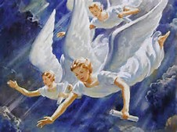

Contra viento y marea, frente a todas las oposiciones
El mensaje final de Dios tiene que ser dado al mundo. Cristo viene pronto.

